Slide 1
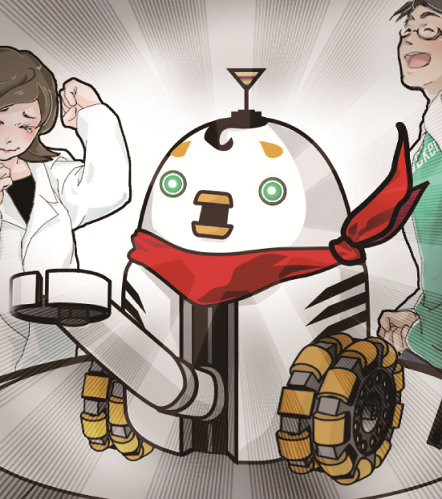
ロボット工学 第9回 速度制御
福岡工業大学 工学部 知能機械工学科
木野 仁
本サイトで提供されるコンテンツの著作権は，木野仁，谷口忠大，峰岸桃，（株）講談社にある．
非営利目的に限り，ファイルのダウンロード，印刷，複製，大量の印刷を自由に行ってよい．
講義や勉強会などで配布し，利用していただくのも大歓迎である．ただし，そうして作ったものを無断で販売することを禁止する．
つねに最新版を配布したいので，ファイルのネット上での再配布も禁止する．

Slide 2
Information
このスライドは「イラストで学ぶロボット工学」を講義で活用したり，勉強会で利用したりするために提供されているスライドです．
「イラストで学ぶロボット工学」をご購入頂けていない方は，必ずご購入いただいてからご利用ください．

Slide 3
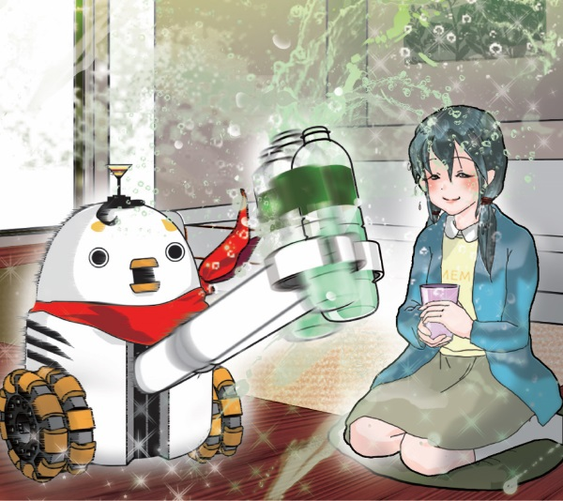
STORY 速度制御
位置制御もできるようになり，ホイールダック2 号はホノカにコップやペットボトルをとってあげられるようになった．そんなホイールダック2 号に満面の笑みを浮かべるホノカ．
「ダックくん，ペットボトルのお茶をコップに注いでくれるかな？」コップをホイールダック2 号に差し出すホノカ．少し遠くにいるホノカのコップに届くように，ホイールダック2 号はマニピュレータを限界まで伸ばした．
そして，ホノカのコップにお茶を注ごうとした，その瞬間．「ブォンブォンブォン！」マニピュレータが暴走し，ペットボトルの中のお茶が部屋中にぶちまけられた．ズブ濡れになりながら，ぽかんとするホノカ．ホイールダック2 号は知らなかった．限界まで腕を伸ばしたその場所が「特異姿勢」と呼ばれることを……

Slide 4
Contents
9.1 ベクトル・行列の基礎
9.2 速度制御とヤコビ行列
9.3 分解速度法による軌道制御
9.4 特異姿勢

Slide 5
9.1.1 ベクトル・行列の定義と基礎的な計算
ベクトルは縦列や横列に数字が格納されたまとまりである．
行列とは数字が四角状に格納されたまとまりである．縦の成分のまとまりを「列」，横の成分のまとまりを「行」という．
ベクトルと行列は変数に太字を用いる．また，スカラー量に細字とする．
ベクトル・行列の加減法については，各成分同士を加減する．
ベクトル・行列のスカラー倍は，各成分がスカラ倍される．
行列とベクトルの乗法（かけ算），および行列同士の乗法は特定のルールで計算される．一般的に乗法はかける行列の順番が変化すると，計算結果も変化する．

Slide 6
9.1.2 逆行列
行列Aがあったとき，その行列の行列式がゼロ以外のとき，行列Aに逆行列が存在する．
行列Aにその行列の逆行列を掛けると，単位行列になる．
9.1.3 転置と微分
転置はベクトルや行列の行と列を入れ替えたものである．
ベクトル・行列にも時間tの微分・積分が定義できる．

Slide 7
Contents
9.1 ベクトル・行列の基礎
9.2 速度制御とヤコビ行列
9.3 分解速度法による軌道制御
9.4 特異姿勢

Slide 8
9.2.1 手先速度と関節角速度の関係
手先速度と関節角速度の関係が利用できれば，速度制御などが可能となる．
順運動学の両辺を時間で微分すると，手先速度と関節角速度の関係を求めることができる．
さらに，手先速度と関節角速度の関係はベクトルと行列を用いることで，数式が整理できる．
このときに現れる行列はロボットのマニピュレータを語るうえで極めて重要な役割をもつ．この行列のことをヤコビ行列という．
この式に関節角速度と関節角度を入力すれば，そのときの手先速度が計算できることである．

Slide 9
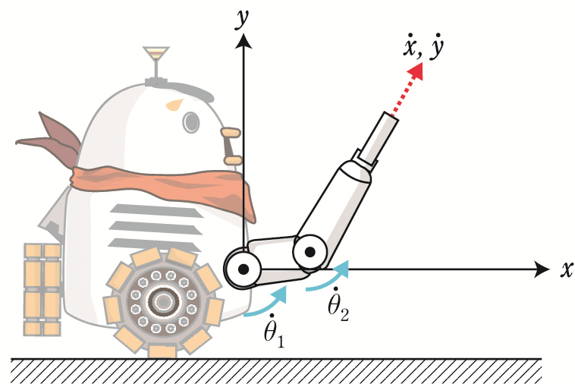
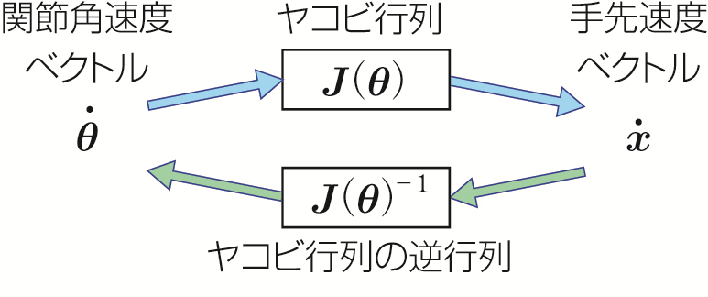
9.2.2 手先速度と関節角速度の逆関係
ヤコビ行列の逆行列が存在していると仮定すれば，逆関係を得ることが出来る．
運動中の関節角度と関節角速度から，式(9.6)を介して実際の手先速度を求めることができる．また，目標の手先軌道を時間微分した目標の手先速度が与えられたとき，対応する目標関節角度と目標の手先軌道を式(9.8)に代入すると，目標関節角速度 を得ることができる．

Slide 10
Contents
9.1 ベクトル・行列の基礎
9.2 速度制御とヤコビ行列
9.3 分解速度法による軌道制御
9.4 特異姿勢

Slide 11
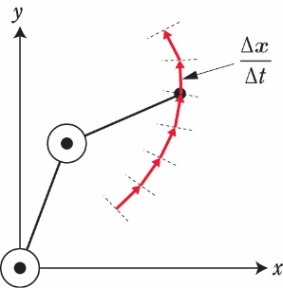
ヤコビ行列による速度関係を利用することで，速度の近似式を用いて軌道制御を行うことができる．
手先の近似速度を実現する近似関節角速度を目標の関節運動として実現することで近似的に目標軌道に追従させることができる．このような制御法を分解速度法という．

Slide 12
Contents
9.1 ベクトル・行列の基礎
9.2 速度制御とヤコビ行列
9.3 分解速度法による軌道制御
9.4 特異姿勢

Slide 13
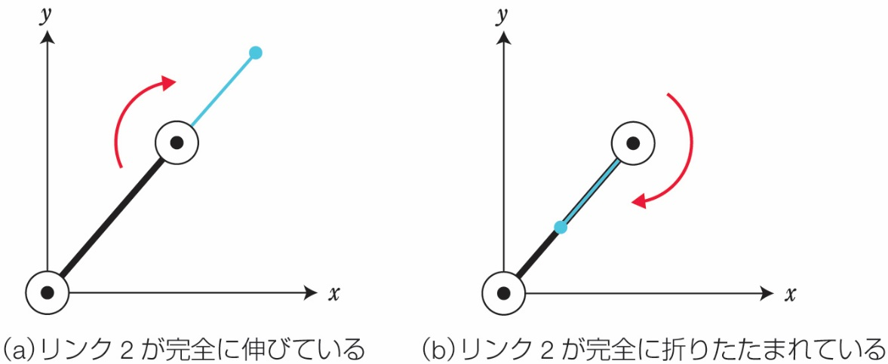
ヤコビ行列の中身は関節角度によって変化するため，ヤコビ行列が逆行列をもたない場合も存在する．
この状態はリンク2が完全に伸びきった状態，もしくは完全に折りたたまれた状態である．このような姿勢のことを特異姿勢や特異点と呼ぶ．
特異姿勢のとき，式(9.8) に手先速度を代入すると，関節角速度が±∞となってしまう可能性がある．一般的に，ロボットを運動させる場合には，この特異姿勢を避けることが望ましい．

Slide 14
章末問題

Slide 15
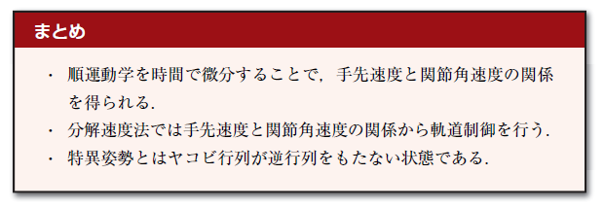
第9章のまとめ

